Slide 1
期中專案
第三組
電資二 108820001 羅羽軒
電資二 108820015 周雨柔

Slide 2
Files in google drive
Please download images in google drive we provided and put all of them in the working directory (the same directory as `predict.py`).
https://drive.google.com/drive/folders/1f2SLgnFQWOImDLP5MbW2HVFdWw5TFsu9?usp=sharing
資料夾中除了圖片集還有使用 hog 訓練的輸出模型，因檔案過大，一併放入。
train it
$ python train.py # 若不想重新train module可直接使用google drive的模型
predict and play game
$ python predict.py # input img path example: ./prediction_000/ paper_001.jpg

Slide 3
遇到困難、解決辦法
一開始拿到這個題目時，因為手部動作可以旋轉，因此選擇SIFT+SVM做處理，但不管使用白色乾淨的背景做輸入或是雜亂的背景，都沒辦法使predict accuracy 提高，不管送入多大量的資料訓練，training accuracy 和 test accuracy 都算高，但predict結果差強人意。
一步步將每一步驟的輸出值做比較後發現儘管是相同資料，送入Kmeans之後卻會得到不同的值，因此不管如何訓練，在重作Kmeans時都沒有統一的標準。探究原因發現Kmeans會隨機選擇資料做為參考值，因此每次送入都不會得到固定的值，原本以為將隨機選擇改為固定位置就好，但當我們給進不同資料時，當作參考的值想必也不同，因此這個做法並不合理。
最後我們改使用HOG做特徵提取，得到非常高的精確度才解決predict accuracy 始終不高的問題。

Slide 4
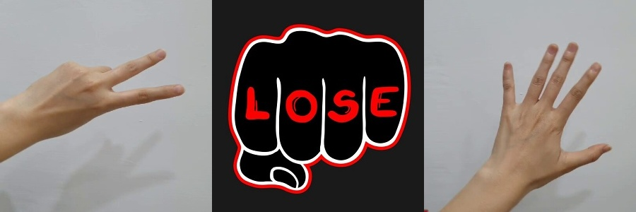
程式執行的結果、準確率
使用HOG之準確率:
Prediction accuracy 為各十張訓練模型沒看過的圖片
Train Data Accuracy: 0.99
Test Data Accuracy: 0.99
Prediction Accuracy: 1

Slide 5
討論分析
1. 正如前面遇到困難部分提及，在做SIFT時如果無法避免使用Kmeans方法，那就只能將全部資料一起送入Kmeans，但感覺並不符合我們的需求。
2. 利用HOG做特徵提取去做訓練，還是得到非常高的精確度，因此推論模型在訓練時，還是會訓練到旋轉的部分，因此也不一定遇到旋轉就不能用HOG做特徵提取。
3. 最後精確度非常高，因此判斷為成功。

